Slide 1
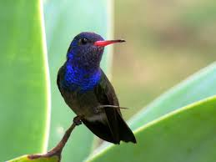
QUANDO EU PRECISAR...
POESIA E FORMATAÇÃO
NORMA APARECIDA SILVEIRA DE MORAES
DIVULGAÇÃO
WWW.SERGRASAN.COM
NORMA NATUREZA

Slide 2
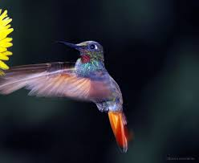
Quando eu precisar, a madrugada vai passar
e um novo dia virá, com o sol a iluminar
e fazer-me perceber o mundo

Slide 3

Quando eu precisar, os lábios sorrirão tentando deixar passar a tristeza que teima em ficar.

Slide 4

Quando eu precisar, terei a fonte de água para saciar minha sede, refrescar o meu corpo....

Slide 5
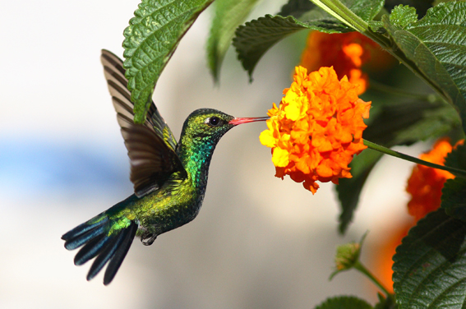
Quando eu precisar, terei a minha arvore esperando, cheia de folhas e uma sombra acolhedora.

Slide 6
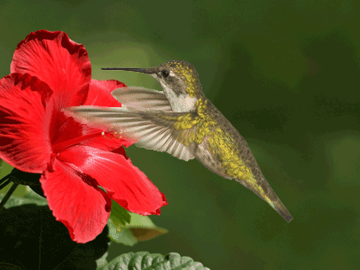
Quando eu precisar, colherei as flores
que plantei no jardim da vida, segundo
minha semeadura.

Slide 7
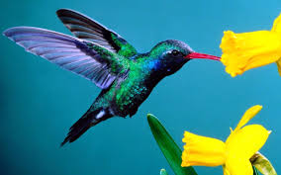
Quando eu precisar, farei uma prece ao Cósmico, que está sempre a conspirar
a meu favor.

Slide 8
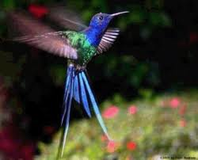
Quando eu precisar, Deus me acolherá em Seu Manto de Luz Divina de proteção e amor.

Slide 9

Quando eu precisar terei o alimento salutar a minha mesa, para suprir as minhas necessidades vitais.

Slide 10
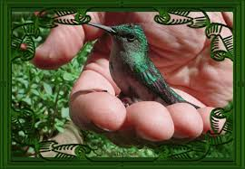
Quando eu precisar, terei o alimento salutar a minha mesa, para suprir as minhas necessidades vitais.

Slide 11

Quando eu precisar, vou correndo te abraçar, e você vai me fazer carinho, me dar um pouco de atenção

Slide 12

Quando eu precisar, você vai me emprestar os seus ouvidos, ouvir minhas queixas o meu desabafo.

Slide 13
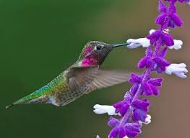
Quando eu precisar, vou buscar no sorriso inocente da criança, a paz que preciso para continuar...

Slide 14
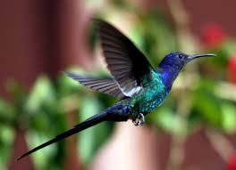
E quando eu precisar, vou buscar na gratidão da vida, motivação e esperança para seguir o meu caminho de vida...

Slide 15
Poesia e formatação
Norma Aparecida Silveira de Moraes
Imagens do google imagens e gifs
Música
Divulgação-16/02/2016
Site do escritor
www.normasilveiramoraes.recantodasletras.com
www.sergrasan.com
Norma Natureza
Norma Silveira Slides
Norma Experimentais Poéticos

